Slide 1



Studienarbeit für Zühlke Engineering AG Hochschule für Technik Rapperswil (HSR)
Lukas Elmer, Christina Heidt, Delia Treichler
Notes:
Delia

Slide 2
Inhalt
Einführung
Ausgangslage und Vision
Vorgehen
Realisierung
Technologie, Tools, Systemübersicht
Personas und Szenarien
Interaktionskonzept
Externes Design
Herausforderungen
Machbarkeitsstudie: 3D Panel
Ergebnis und Ausblick
Notes:
Delia

Slide 3
Einführung
Warum
Project Flip 1.0
Zeitraum und Projektumfang
16 Wochen
853.75 h
Notes:
Delia

Slide 4
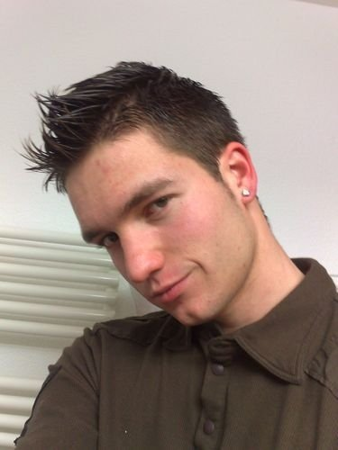
Einführung: Projektteam
Lukas Elmer
Informatikmittelschule (Start 2003)
3 Jahre Webentwicklung bei Zimtkorn (neu Divio AG)
Informatik Studium, Hochschule für Technik Rapperswil (HSR)
Gründung Renuo GmbH
lukas.elmer@gmail.com
https://www.xing.com/profile/Lukas_Elmer
Notes:
Lukas
2003: IMS Start
2006-2009: Webentwicklung
HS 2009: Studium Informatik Start
Letzter Sommer 2011: Gründung Renuo GmbH

Slide 5
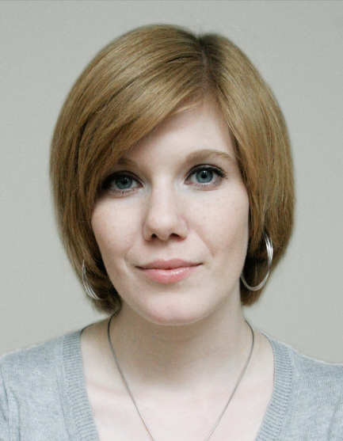
Einführung: Projektteam
Christina Heidt
Lehre als Hochbauzeichnerin mit gestalterischer BMS
Technische BMS
1 Jahr Berufserfahrung
Informatik Studium, Hochschule für Technik Rapperswil (HSR)
heidt.christina@gmail.com
Notes:
Christina

Slide 6
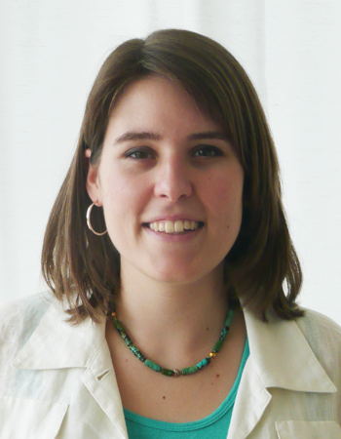
Einführung: Projektteam
Delia Treichler
Lehre als Mediamatikerin mit technischer BMS
1 Jahr Berufserfahrung
Auslandaufenthalt
Informatik Studium, Hochschule für Technik Rapperswil (HSR)
deliatreichler@gmail.com
Notes:
Delia
? Lehre als Mediamatikerin mit (gestalterischer?) BMS
? Auslandaufenthalt

Slide 7
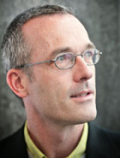
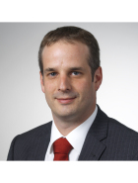
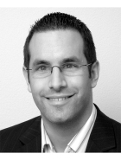
Einführung: Unterstützung
Prof. Dr. Markus Stolze, IFS, HSR Dozent, Betreuer
Marco Balzarini, Zühlke Engineering AG Product Owner
Christian Moser, Zühlke Engineering AG Technische Betreuung
Notes:
Delia

Slide 8
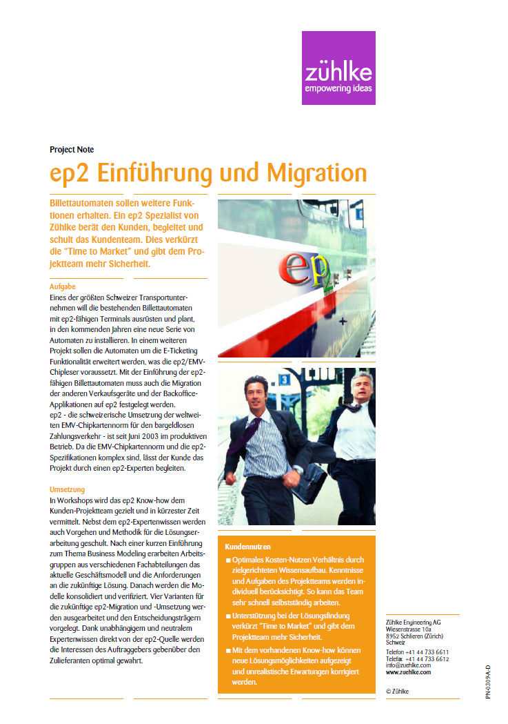
Notes:
Project Note:
Projektreferenz von erfolgreichem Projekt
Titel, Einleitung, Aufgabe, Umsetzung, Kundennutzen
A4
Papier, online (zühlke.com)
Bilder

Slide 9
Ausgangslage: Project Notes
Projekt Auswahl
Texterstellung
Text Korrekturen
Dokument Erstellung
Abnahme durch Kunde
Eintragung Metadaten
Auswahl Project Notes
Publizierung
Notes:
Wie PN erstellt wird:
Verkauf: Interesse
Projektleiter: erstellt Text, Fachwissen
Verkauf: Korrekturen
Marketing: Layout, Bilder, Varianten
Kunde: Ok
Sharepoint Eintragung
Verkauf: Entscheidung
Externe: Druck

Slide 11

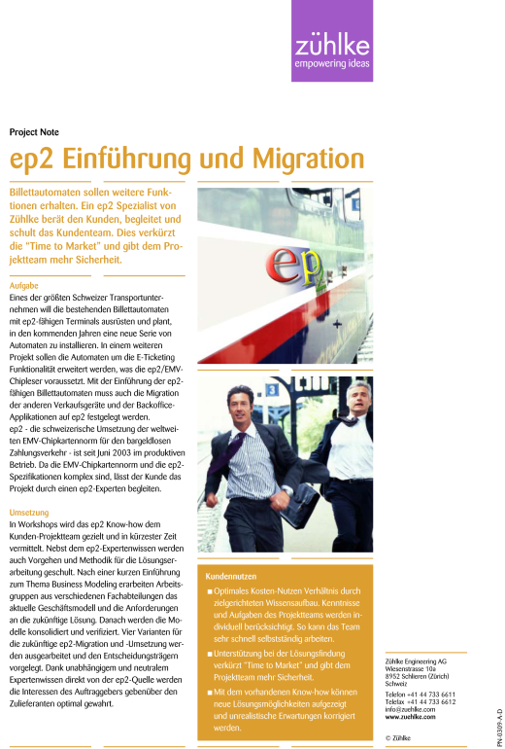
Ausgangslage
Project Notes als Referenzprojekte für Kunden
Präsentation Project Notes
Ausgewählte Projekte
Suchen schwierig
Nicht interaktiv
Notes:
Zusammenfassung: PN als Referenz
Grösse Ständer begrenzt
Gruppierung und Suche schwierig, eingeschränkt
Zieht weniger Personen an weil nicht interaktiv

Slide 12
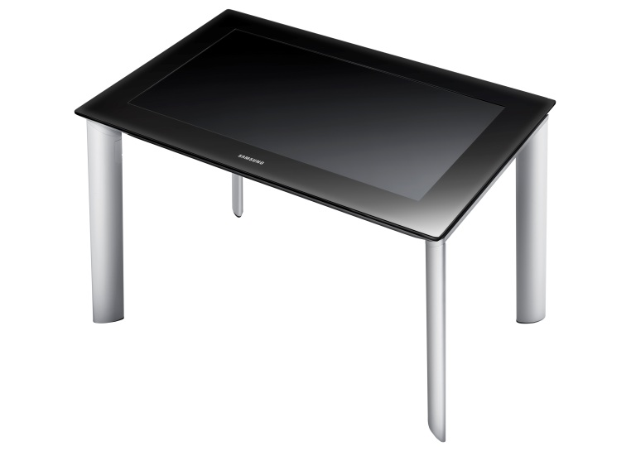
Vision
Interaktiv präsentierte Informationen
Eingangsbereich Zühlke
Messen
Wartezeit überbrücken
Zühlke als innovative Firma mit neuen Technologien
Beispielprojekt für Kunden
Schwerpunkte
Usability
Grafisches Design
Notes:
Eingangsbereich Zühlke, Messen -> klick Tisch
Vor Meeting, Vorstellungsgespräch Wartezeit überbrücken, Gesprächsstoff
PN: Interessante Projekte, neue Technologien
Tisch: Zeigt eine Umsetzung eines Projektes live
Usability => wenig Zeit, intuitiv, einfach bedienbar
Grafisches Design

Slide 13
Vorgehen
Projektmethodik: Scrum
8 Sprints à 2 Wochen
User Stories
UCD
Benutzerorientiertes Vorgehen
Keine Bedienungsanleitung
Usability Tests
Neue Technologie => Architekturprototyp
Unit Tests
Notes:
Agile Vorgehensweise: Scrum
UCD: Benutzer steht im Mittelpunkt
Proof: Usability Tests

Slide 14
Realisierung: Technologie und Tools
Visual Studio, Expression Blend
C#, .NET, WPF
Microsoft Surface 2
Multitouch
Objekt Erkennung (z.B. Visitenkarte)
Ticketing System (Redmine)
Versionierung (SVN)
Notes:
Visual Studio, Expression Blend
Resharper
C#, .NET, WPF
Microsoft Surface 2
Multitouch
Objekt Erkennung (z.B. Visitenkarte)
Ticketing System (Redmine)
Versionierung (SVN)

Slide 15
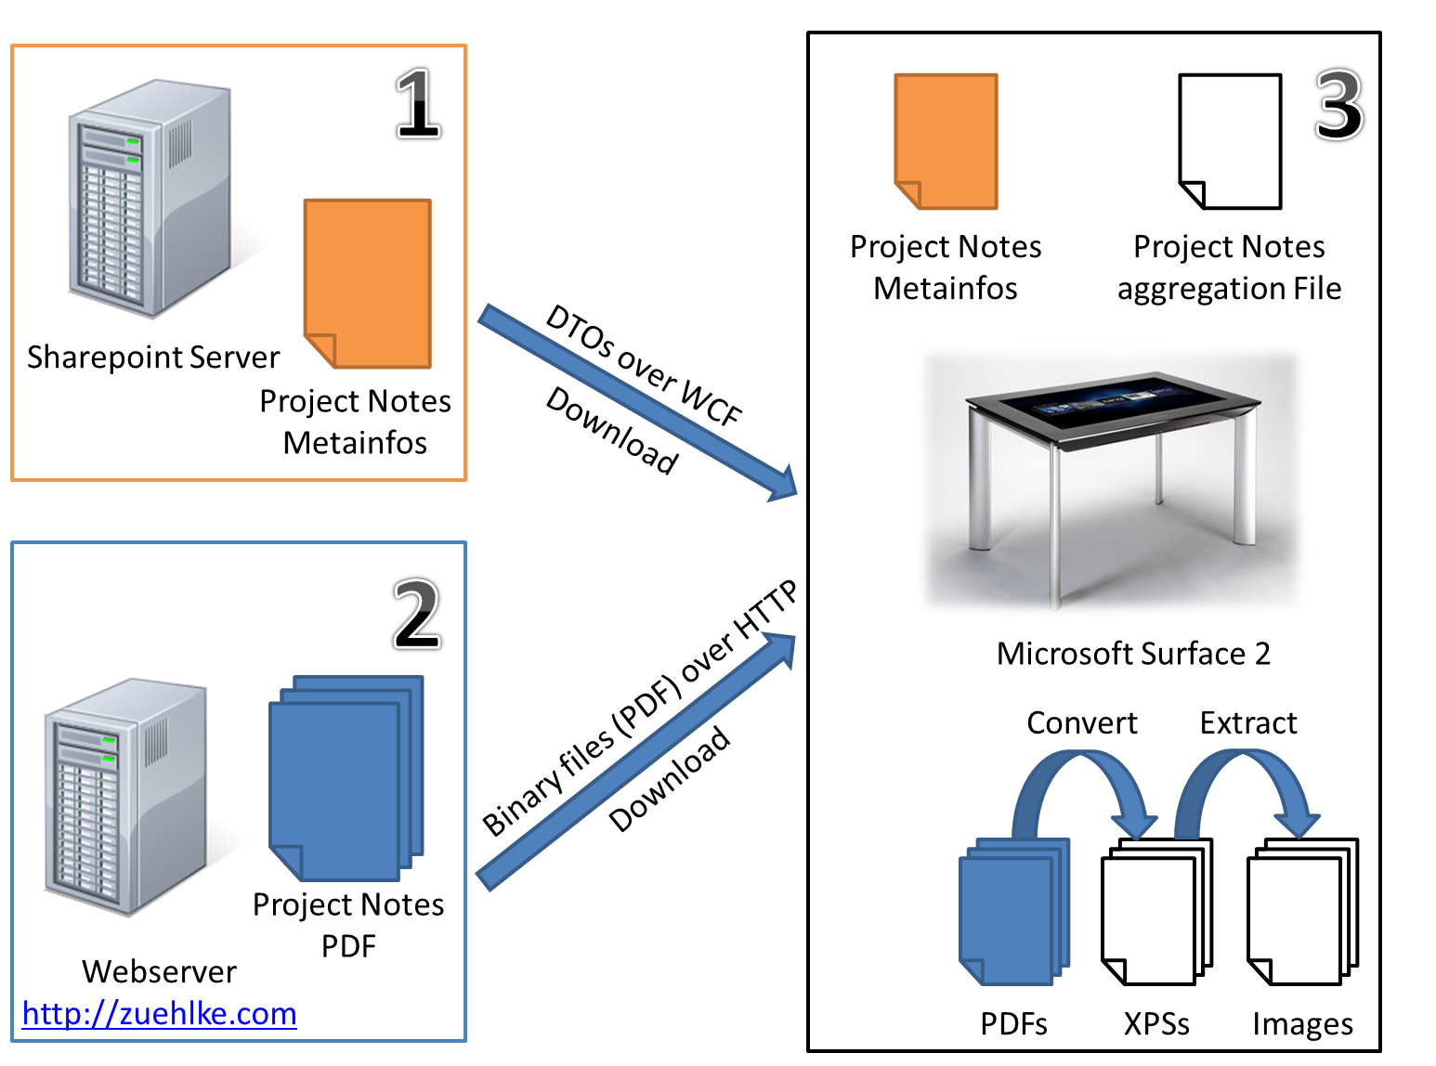
Realisierung: Systemübersicht
Notes:
Lukas
1: SharePoint
2: Webserver
3: Surface 2
Aggregation File: JDK => Java
XPS: convert für WPF Anzeige
Images: Extract für visuelles Design, Erlebnis

Slide 16
Realisierung: Personas und Szenarien
Interview
Personas
Szenarien
Ist-Szenarien
Soll-Szenarien
Notes:
Christina
Empfangspersonal befragt -> weniger Zeitaufwand, Leute nicht stören
Hypothetische Person

Slide 17



Realisierung: Personas
Ulrich Umsetzer
Projektleiter
42 Jahre
Erik Entscheider
Abteilungsleiter
54 Jahre
Bettina Bewerberin
Hochschul-absolventin
26 Jahre
Notes:
Christina
Ulrich: Projekte im gleichen Themenbereich
Erik: Projektabsegnung. Namhafte Kunden.

Slide 18
Realisierung: Interaktionskonzept
Creative Workshop
Innovation, Brainstorming
Verschiedene Varianten
Notes:
Christina

Slide 19
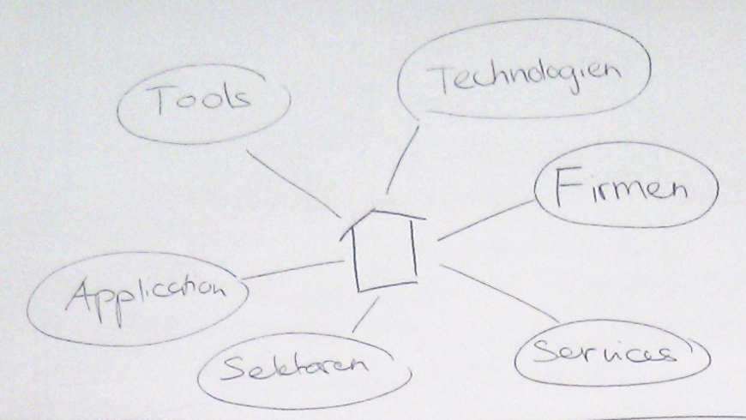
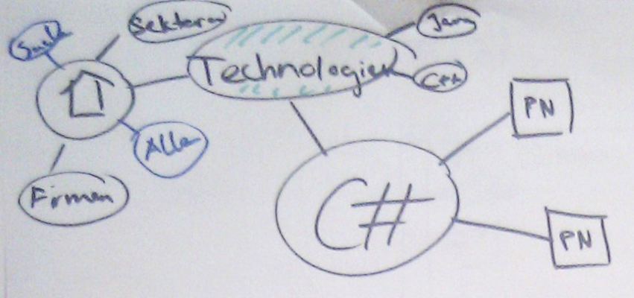
Notes:
Christina

Slide 20
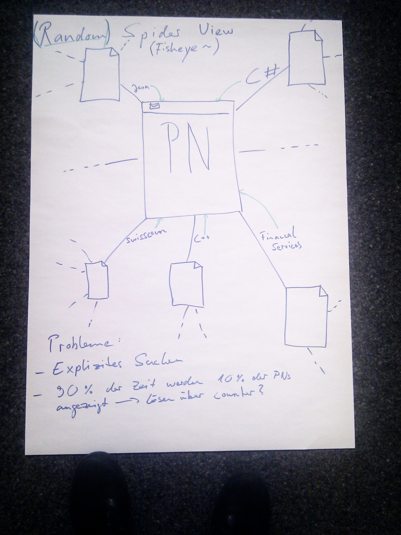
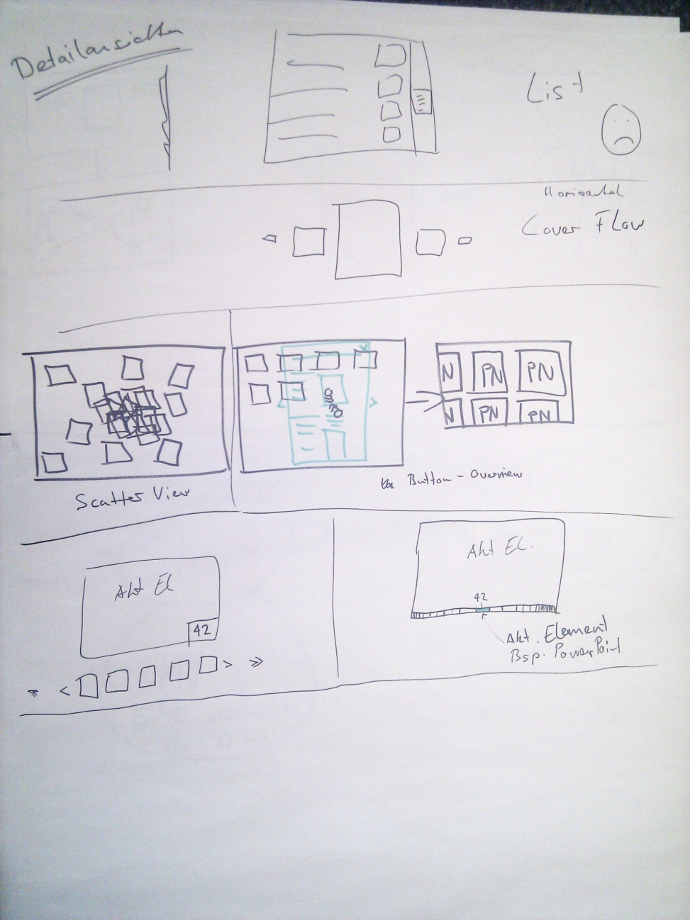
Notes:
Christina
Netz

Slide 21
Realisierung: Interaktionskonzept
Creative Workshop
Innovation, Brainstorming
Verschiedene Varianten
Papier Prototyp
Notes:
Christina
Papierprototyp für einfache Bedienung

Slide 22
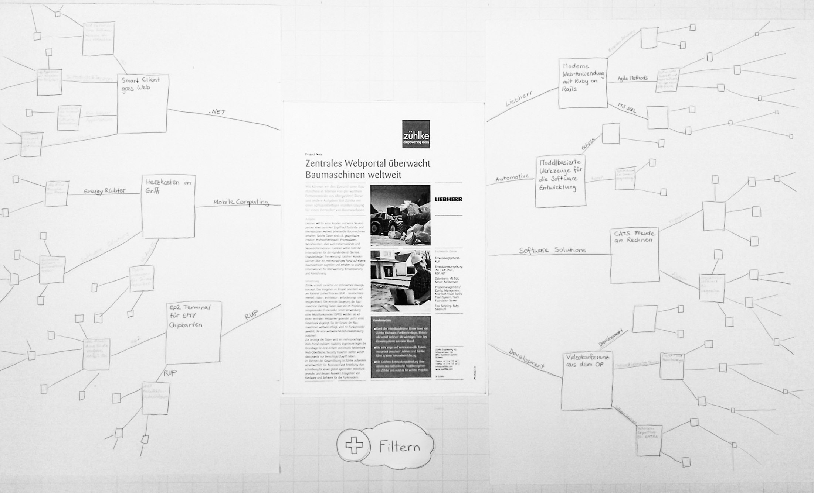
Notes:
Christina

Slide 23
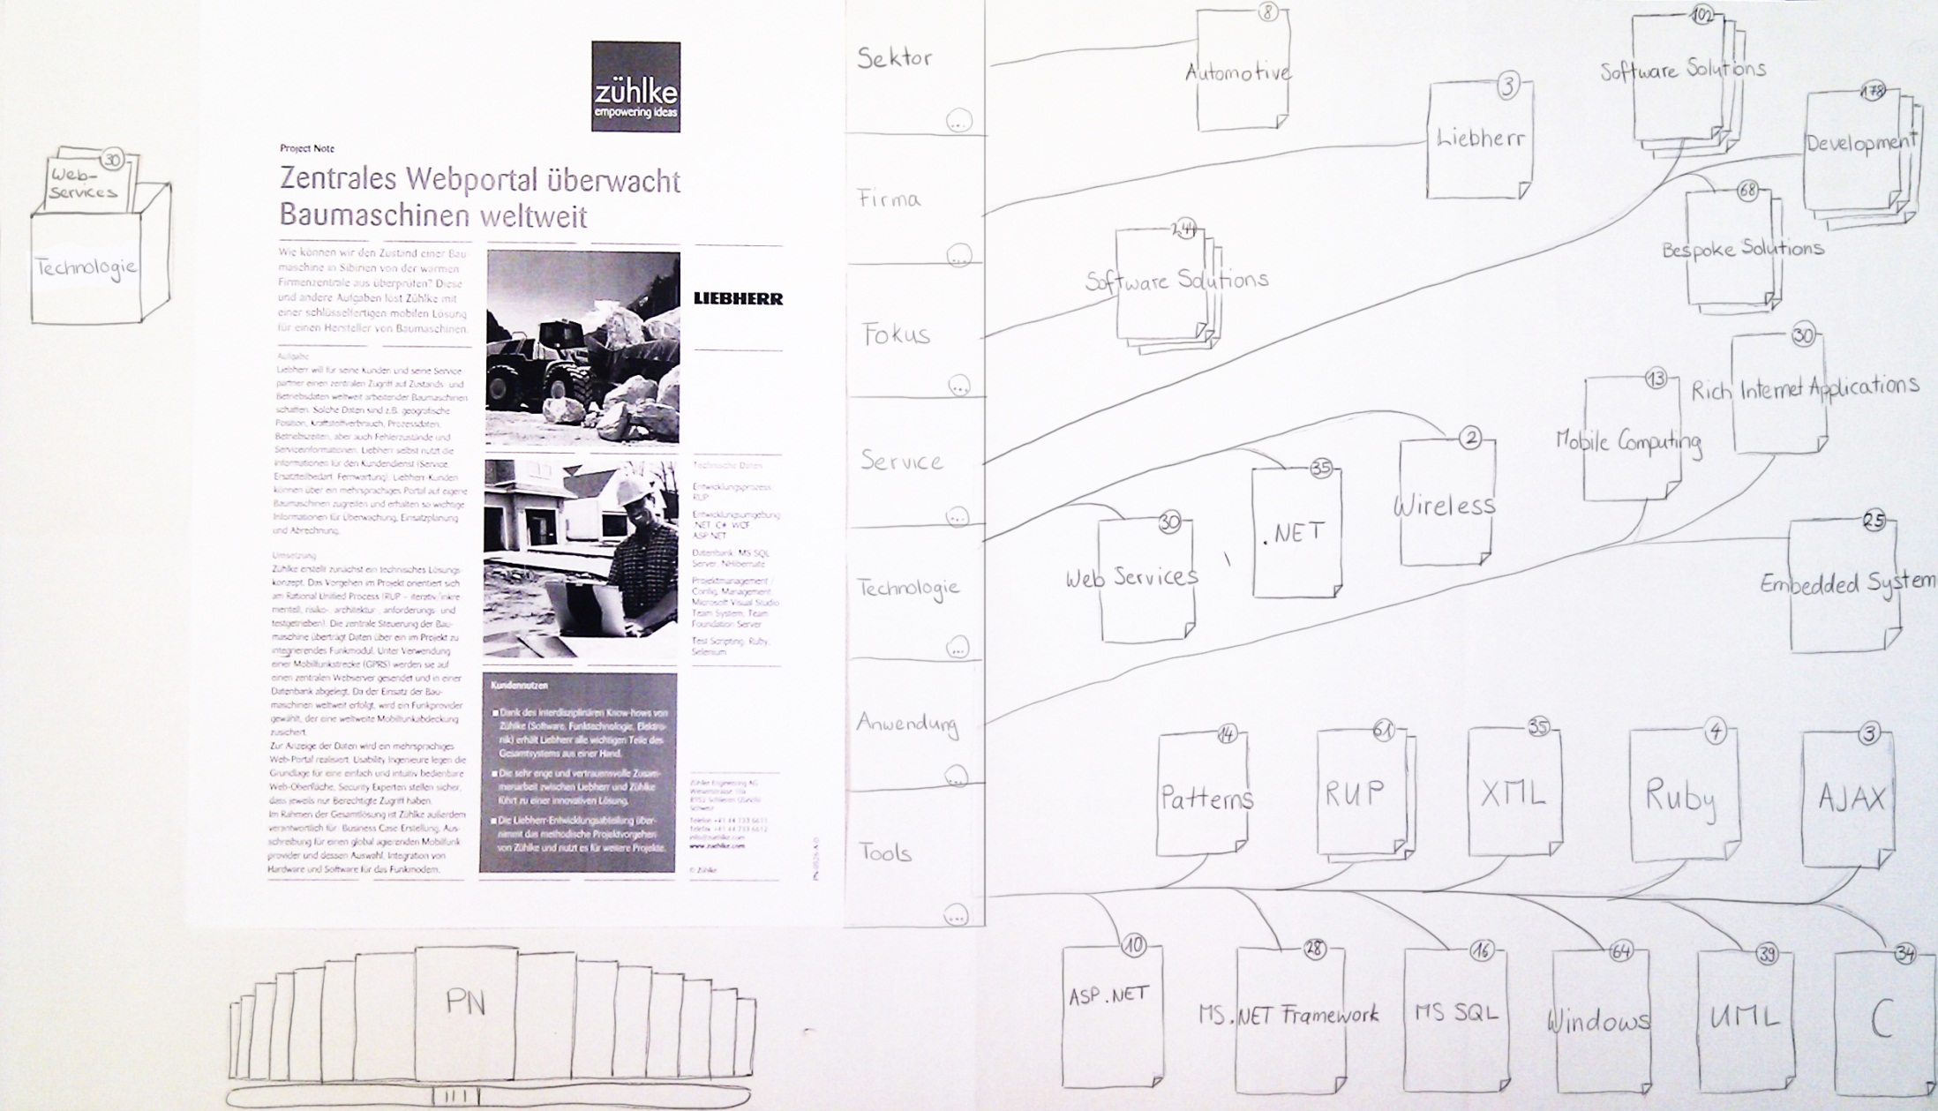
Notes:
Christina

Slide 24
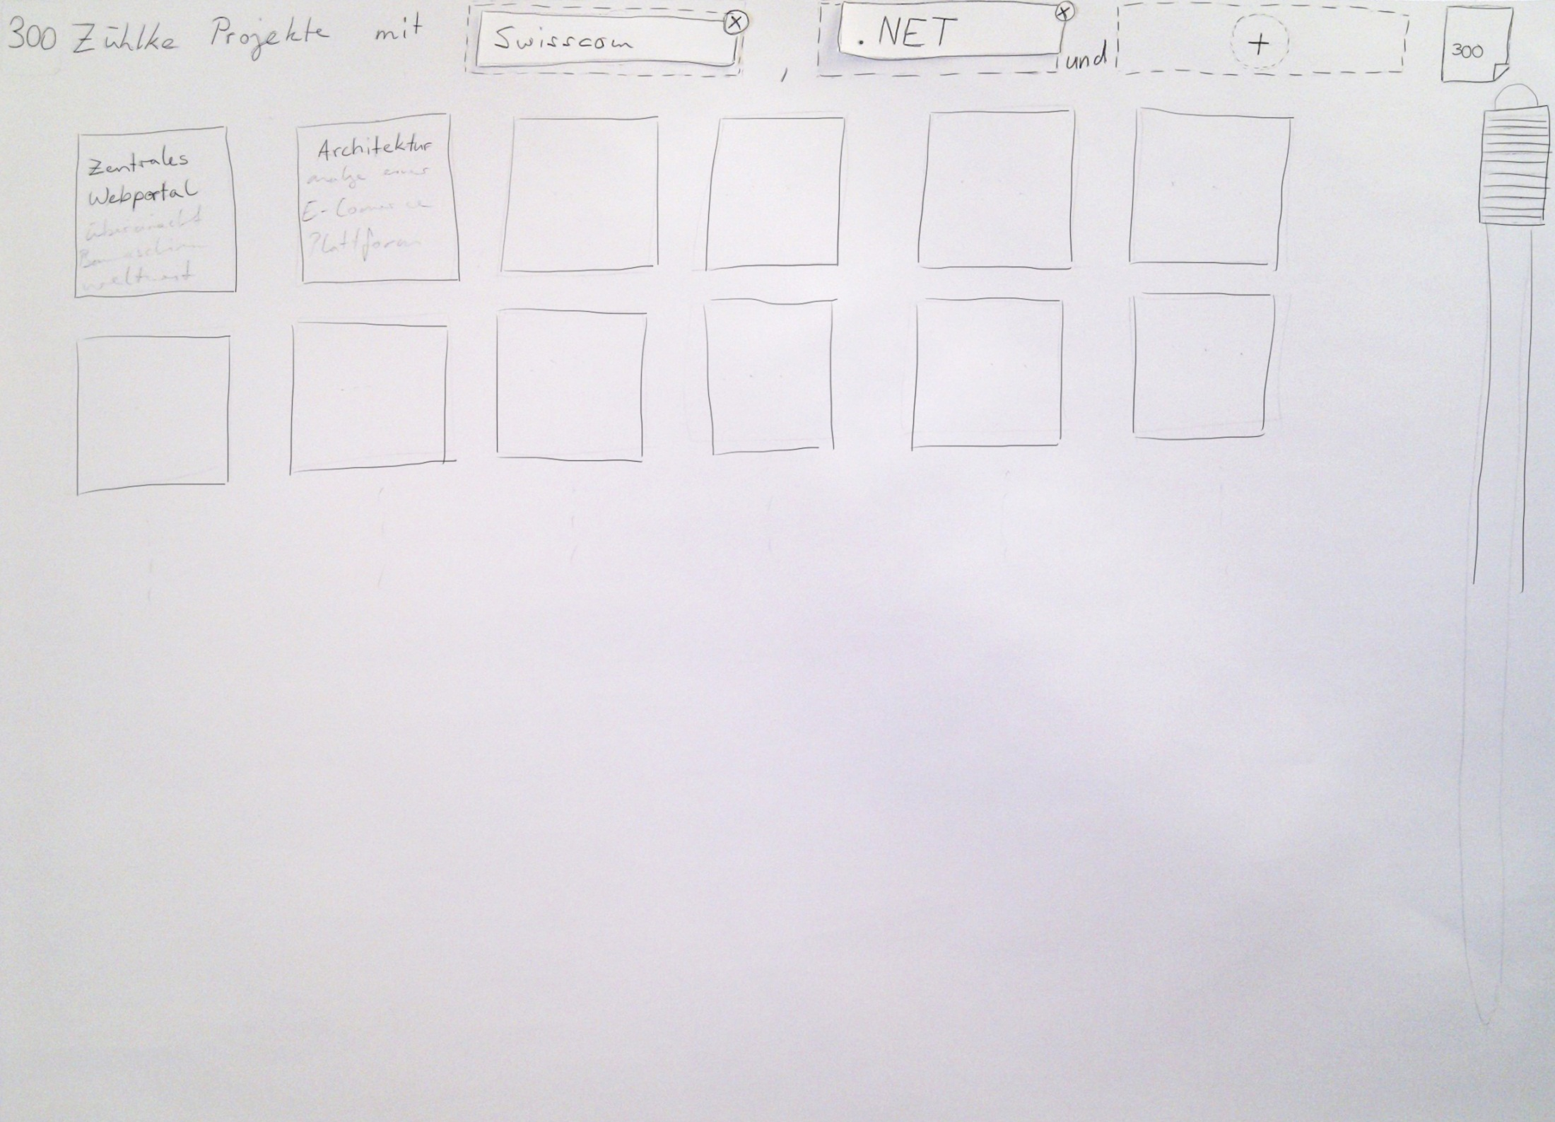
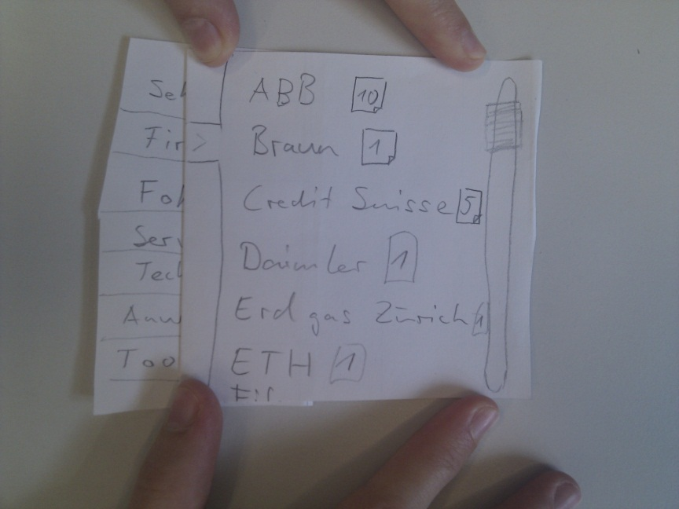
Notes:
Christina
Grid

Slide 25
Realisierung: Externes Design
Auf CI/CD der Zühlke abgestimmt
Abnahme durch Zühlke
Notes:
Christina

Slide 26
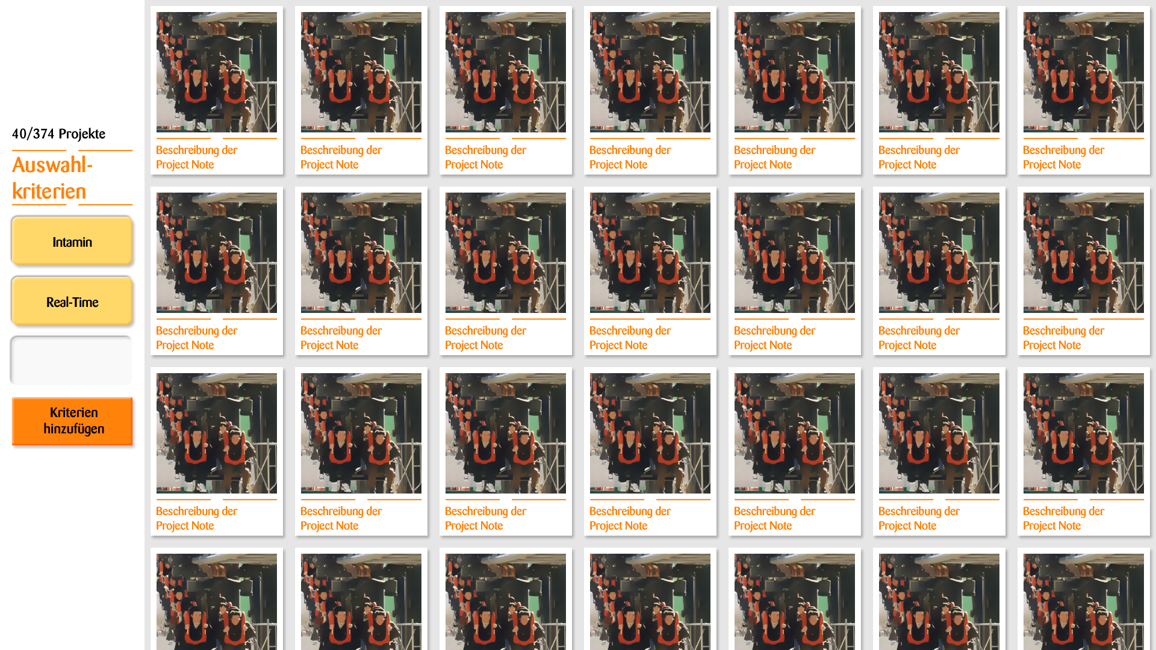
Notes:
Christina

Slide 27
Realisierung: Herausforderungen
Mehrere Iteration für Papier Prototypen
Usability
Technische Herausforderung für Team
C#, .NET
Visual Studio, Expression Blend
WPF, MVVM, Dependency Injection
Performance Test, Usability Test
Surface 2 Verfügbarkeit
Balance der Interessen der Stakeholders
Notes:
Delia
MVVM: testbar, Konflikt: schöner Code/einfach mal probieren
Surface Hardware nicht verfügbar bis Feb
Performance XPS und Animation
Nicht abschätzbar, ob Optimierung nötig

Slide 28
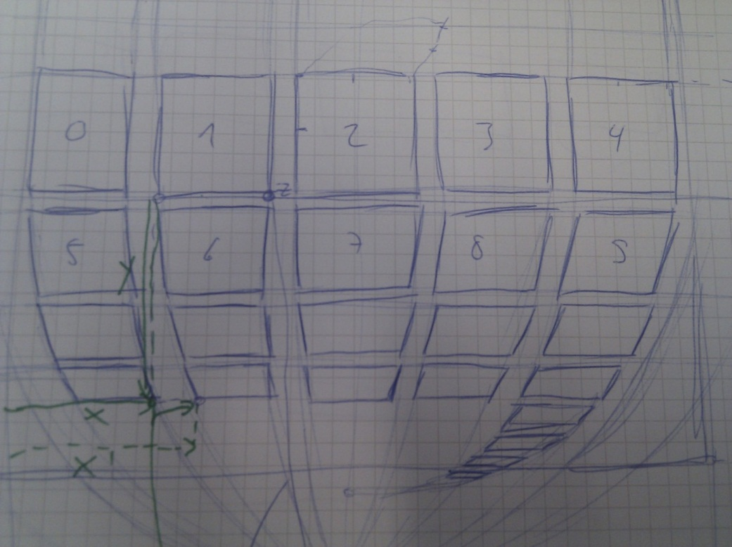
Machbarkeitsstudie: 3D Panel
Forschungsteil der Arbeit, Innovation
Anzahl Projekte sofort erfassbar
Demonstration Technologie
Mathematisch, Performance
Notes:
BA: Forschungsteil

Slide 29
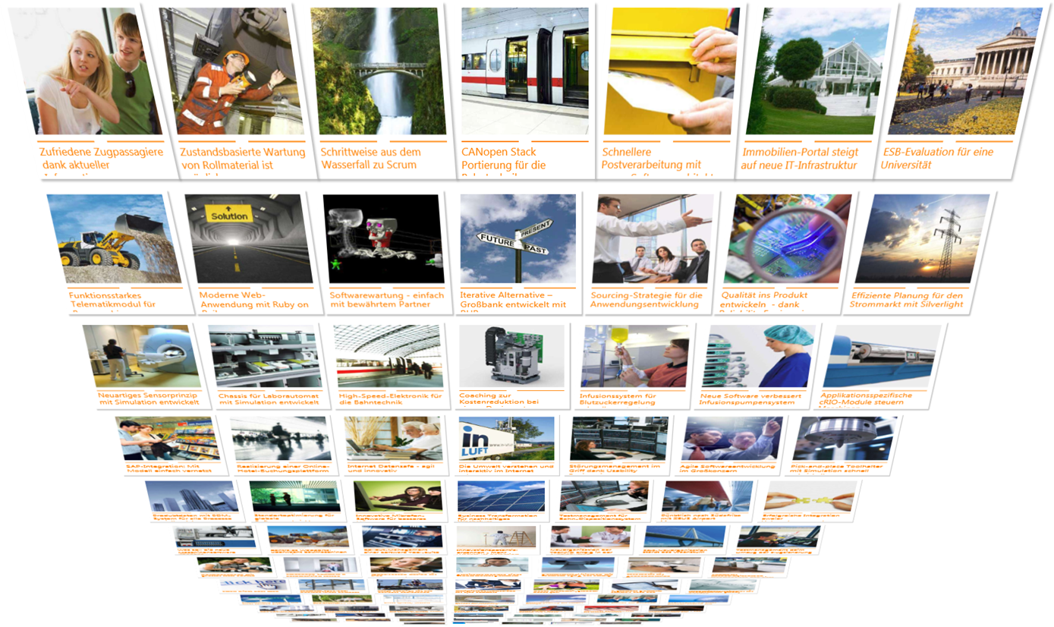
Machbarkeitsstudie: Prototyp
Notes:
Lukas

Slide 30
Ergebnis
Demo der fertigen Lösung
Notes:
Christina

Slide 31
Ausblick
Optimierung auf Hardware
Performance verbessern (virtualisiertes Panel)
Anbindung Sharepoint
Ausbau Funktionalität
Versenden von Project Notes
Interaktion mit Gerät (Objekt Erkennung)
Volltextsuche
Demomodus (Bildschirmschoner)
Multitouch-Gesten
...
Notes:
Christina

Slide 32
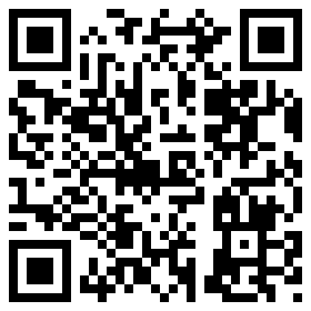
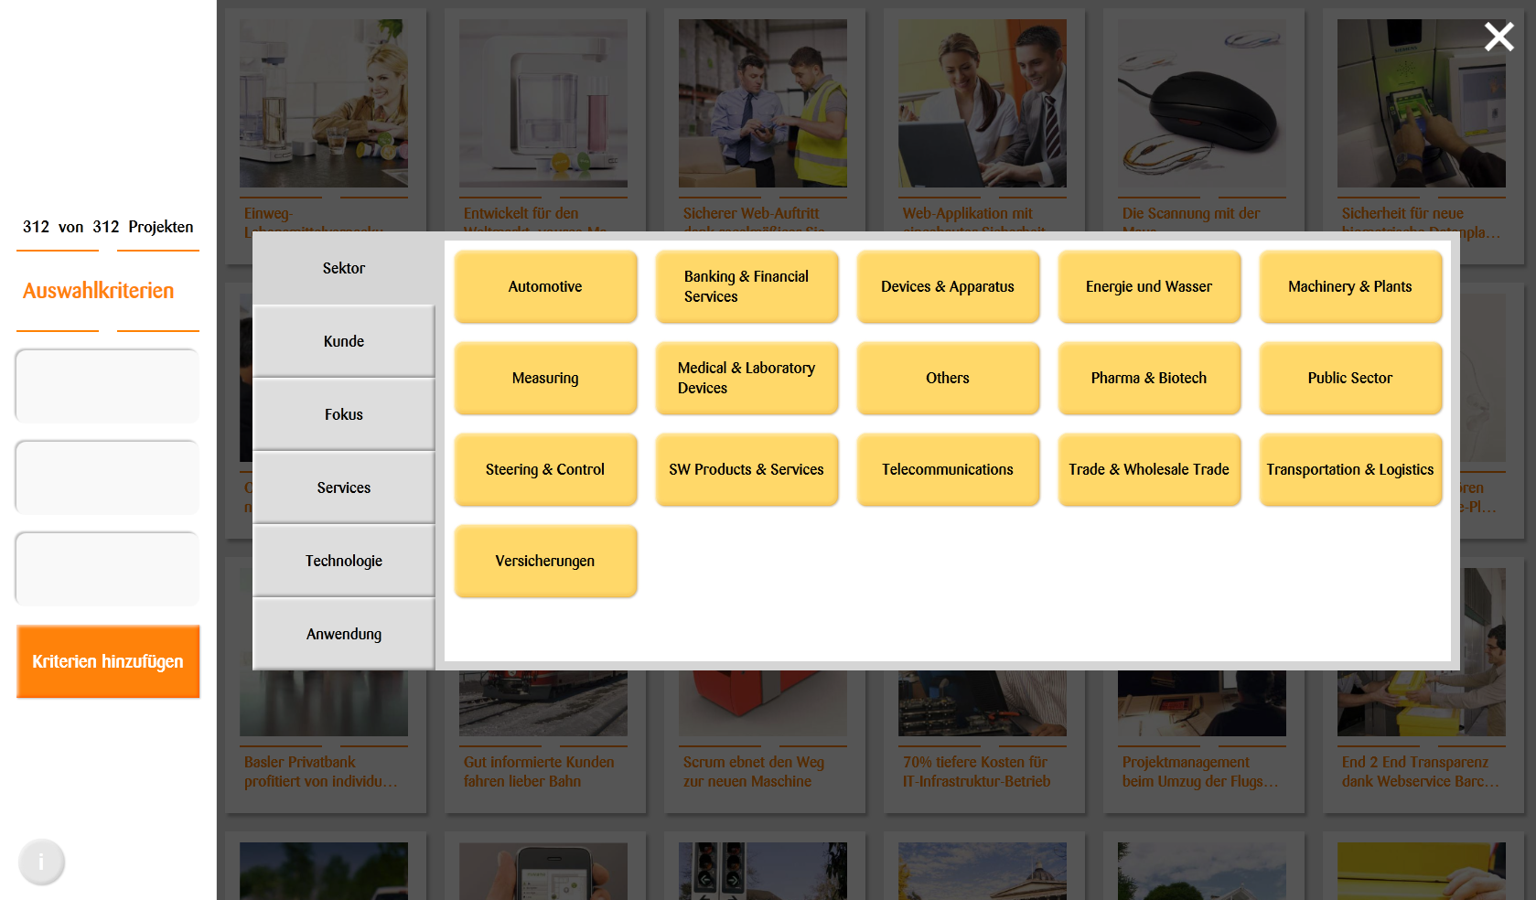
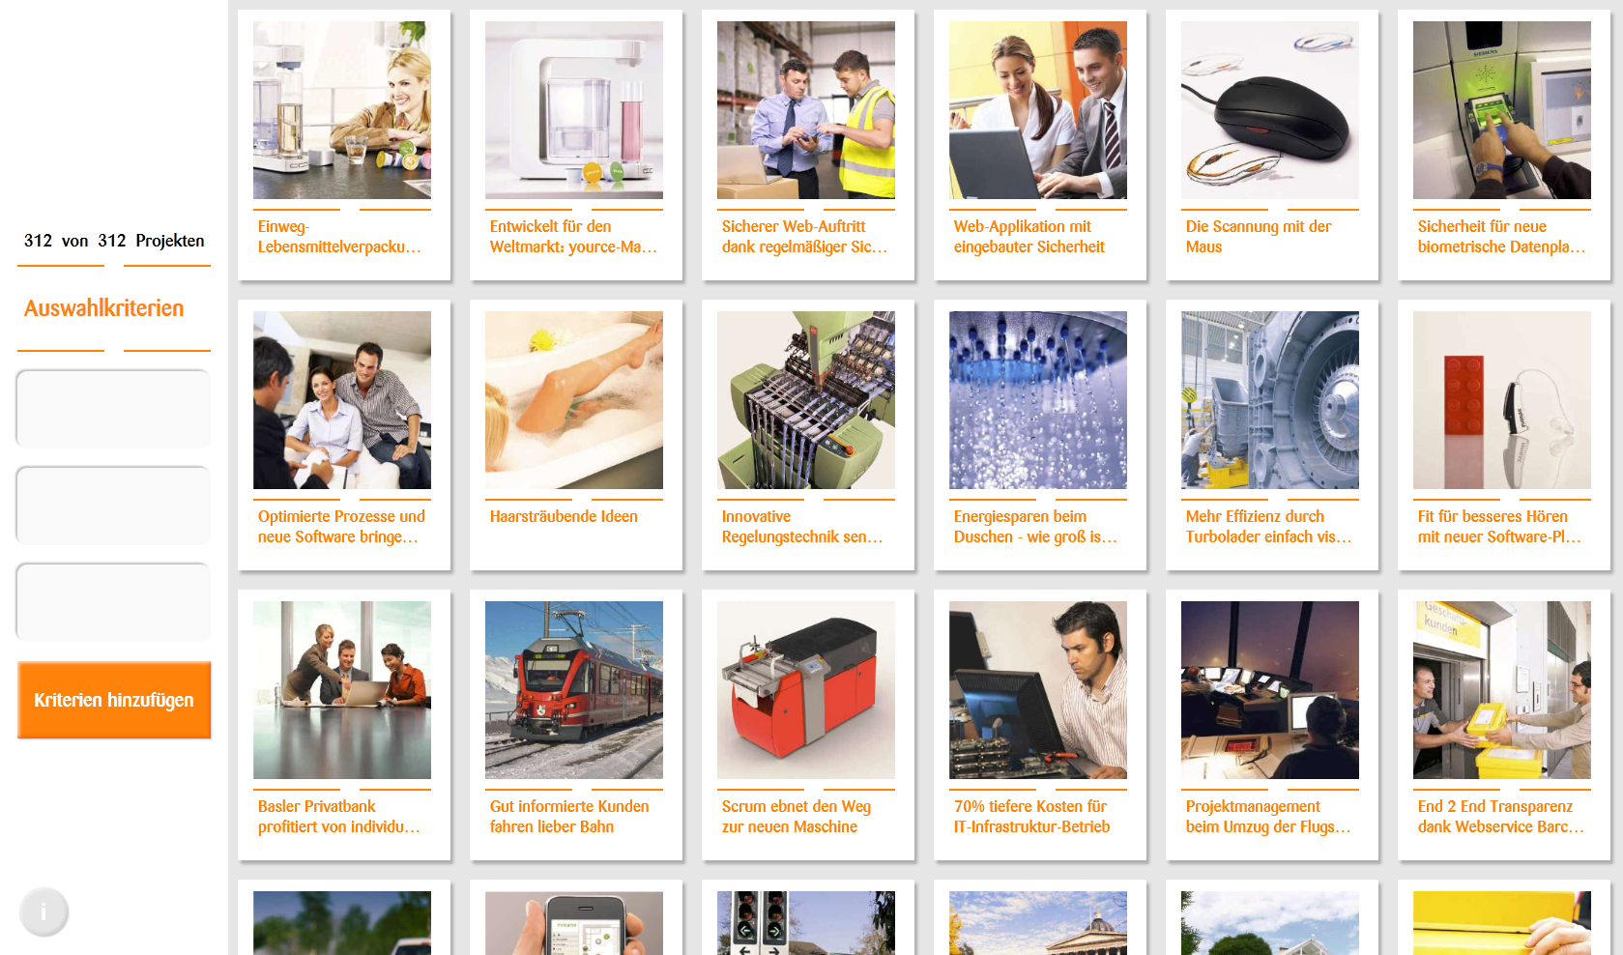
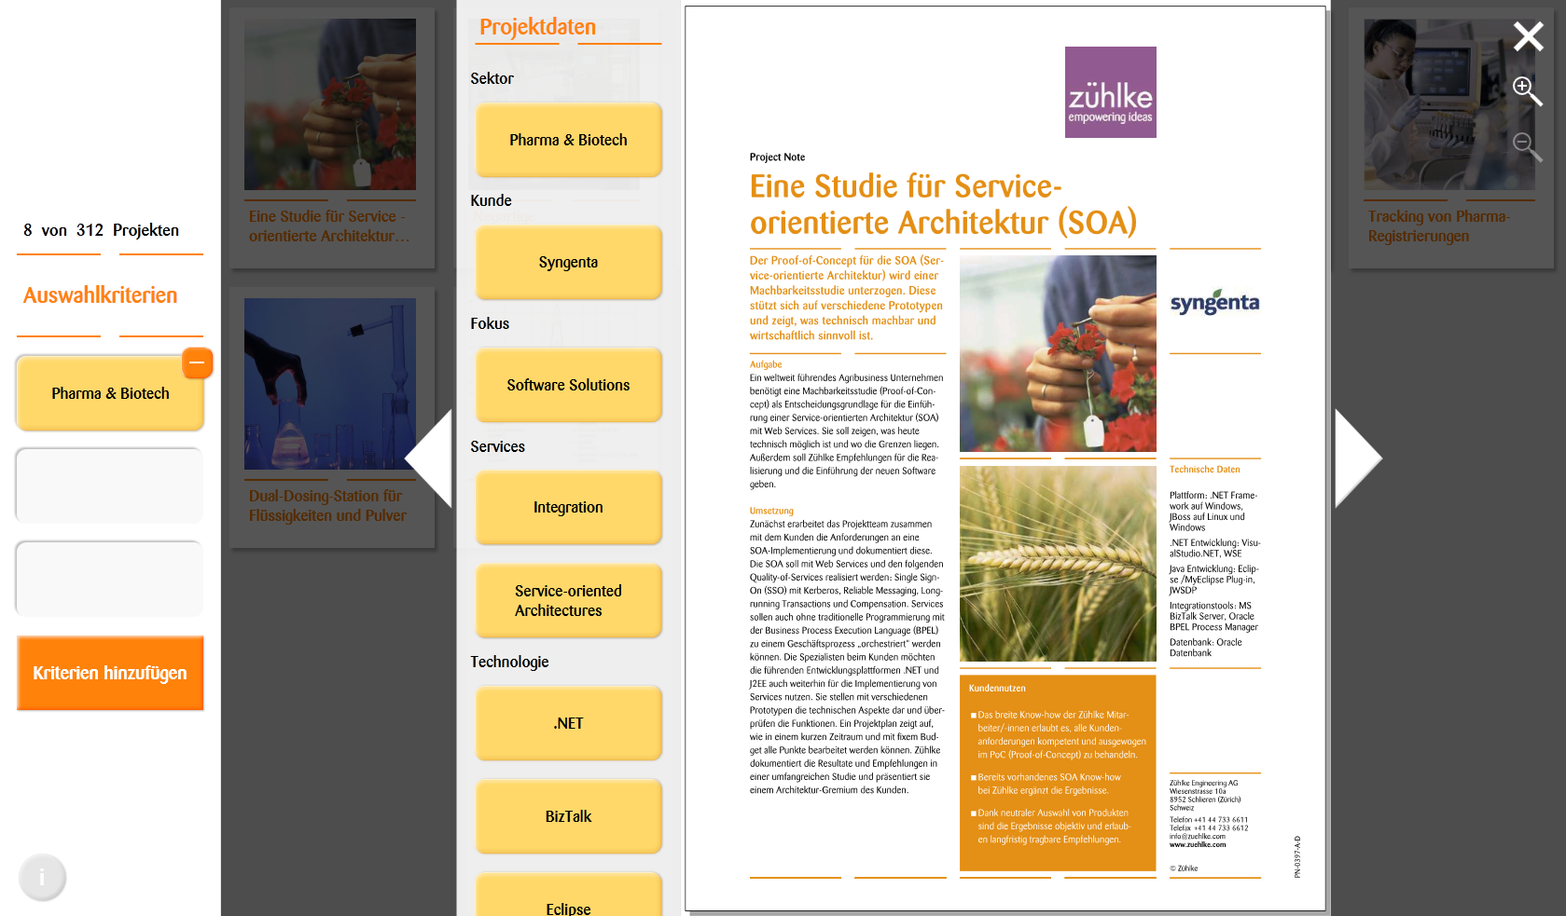

Slide 33
Weitere Infos
wiki.hsr.ch/MarkusStolze/ProjectFlip2
youtube.com/watch?v=BE_Nk-HjsRc

